Slide 1
ARMV8和ARMV9架构学习
异常/中断/gic专题
中断的返回&eret
讲师：代码改变世界ctw

Slide 2
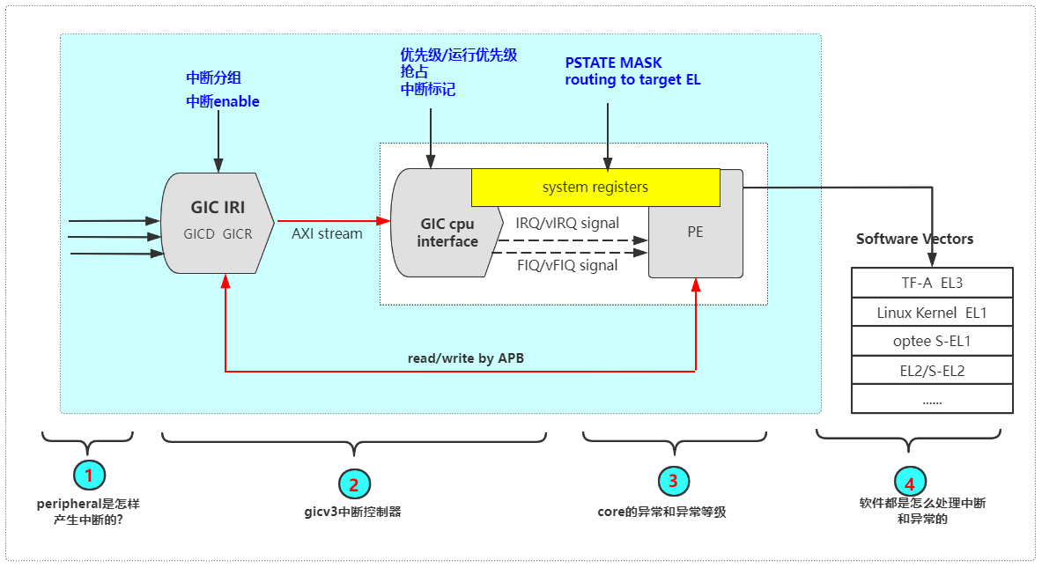
本系列主要讲述第3个部分

Slide 3

异常中断的返回& eret

Slide 4

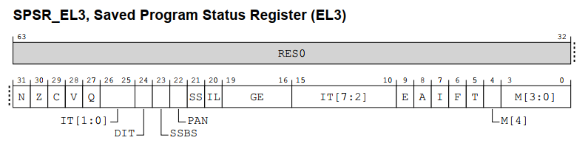
中断 Exit
中断退出时的硬件的自动行为：

Slide 5
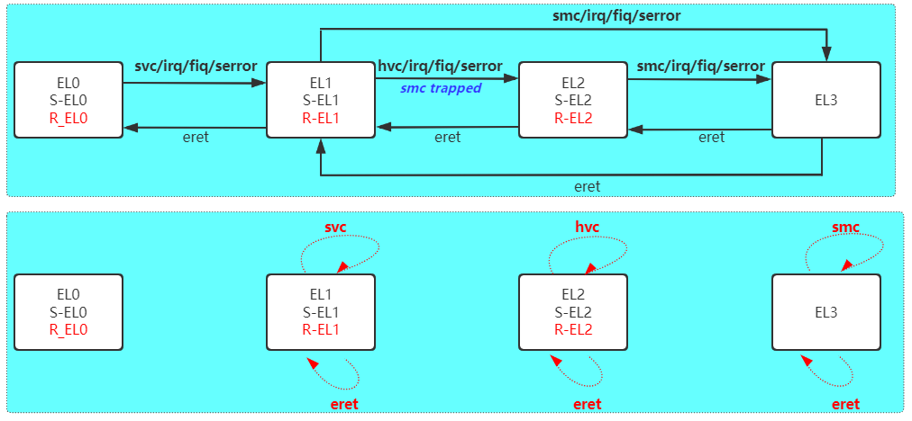
EL 级别的切换

Slide 6
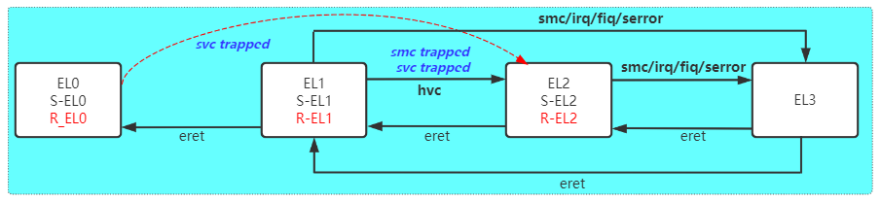
思考: svc 也是可以trapped到EL2？
置上以下比特位，svc将trapped到EL2
HFGITR_EL2 (Hypervisor Fine-Grained Instruction Trap Register)
SVC_EL1, bit [53]
SVC_EL0, bit [52]
置上以下比特位，eret将trapped到EL2
ERET, bit [51]

